Slide 1

Sprawozdanie z działalności Sołtysa i Rady Sołeckiej w Baninie za rok 2019

Slide 2
Sołtys : Wojciech Koza-Zatoński
Rada Sołecka w składzie:
Urszula Teska
Karolina Kordas-Stępska
Łukasz Klecha
Paweł Richter

Slide 3
W roku 2019 zorganizowano 2 zebrania wiejskie, 12 spotkań Rady Sołeckiej oraz 6 spotkań z mieszkańcami. Ponadto, Sołtys oraz członkowie Rady Sołeckiej interweniowali wielokrotnie na bieżące prośby Mieszkańców w celu poszukiwania rozwiązań lokalnych problemów.
Sołtys wraz z Radą Sołecką w roku 2019 zajmował się sprawami bieżącymi pojawiającymi się w trakcie roku jak również kontynuacją zadań z minionego roku.

Slide 4
W sołectwie przy pomocy Urzędu Gminy, Radnych Gminnych, Starostwa Powiatowego oraz firm współpracujących a także mieszkańców zrealizowano następujące zadania:
- Modernizowano drogi poprzez ułożenie płyt YOMB,
- Kontynuacja budowy skrzyżowań równorzędnych,
- Kontynuacja budowy wyniesionych skrzyżowań,
- Poprawiano stan dróg poprzez równanie oraz uzupełnianie tłuczniem
- Wykonano nawierzchnię asfaltową na ulicy Tuchomskiej
- Wykonano nawierzchnię asfaltową na ulicy Borowieckiej
- Postawiono dodatkowe punkty świetlne
- Koordynowano inwestycje prowadzone na terenie sołectwa
- Opiniowano oraz proponowano inwestycje w ramach Funduszu Sołeckiego

Slide 5
- Prowadzenie strony internetowej www.radabanino.pl oraz profilu na FB/Sołectwo Banino
- Złożono wnioski do budżetu Gminy
- Złożono 49 pism w różnych sprawach do UG Żukowo i Starostwa Powiatowego w Kartuzach.
- Złożono 28 pisma drogą elektroniczną do różnych instytucji
- Otrzymano 43 pisma
- Zorganizowano zajęcia siatkówki i koszykówki dla dorosłych.
- Wykonano projekt oświetlenia ulicy Lotniczej
- Zakupiono i zamontowano oświetlenie uliczne w okolicy Ronda Labudy

Slide 6

- Zorganizowano akcję „Sprzątanie Świata”

Slide 7
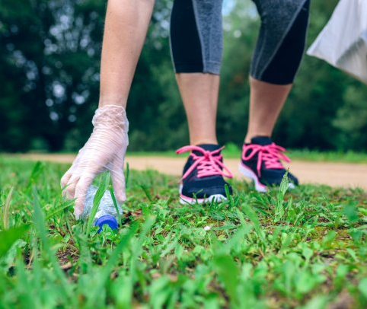
- Zorganizowano plogging
  Plogging czyli jogging i zbieranie śmieci

Slide 8

- Zorganizowano sadzenie cebulek kwiatów (3400 cebulek + lilowce i funkie)

Slide 9

- Zorganizowano festyn charytatywny „Pomocna dłoń dla Pauliny”

Slide 10

- Wspieraliśmy charytatywny „Piknik dla Jasia”

Slide 11

- Zorganizowano I Kiermasz Świąteczny

Slide 12

- Współorganizacja „Finału WOŚP w Baninie”

Slide 13

- Zorganizowano „Charytatywny Bal Sylwestrowy”

Slide 14
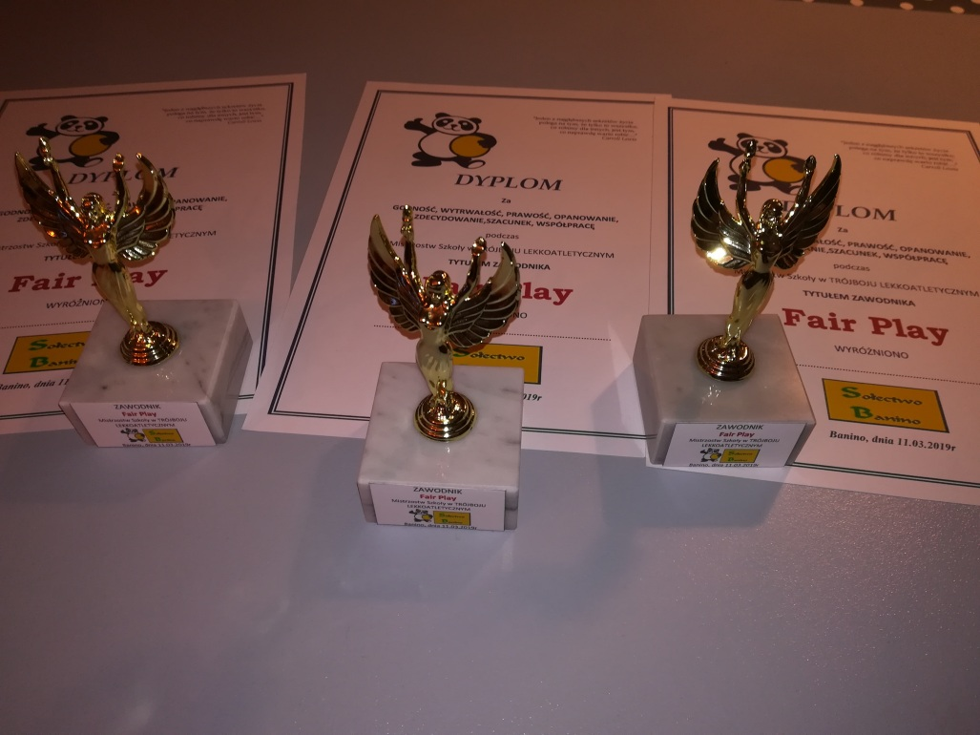
- Patronat i zakup nagród FAIR PLAY na Mistrzostwa Szkoły w TRÓJBOJU LEKKOATLETYCZNYM

Slide 15

- Patronat i zakup nagród FAIR PLAY na I Ogólnopolski Kaszubski Turniej Piłki Ręcznej

Slide 16
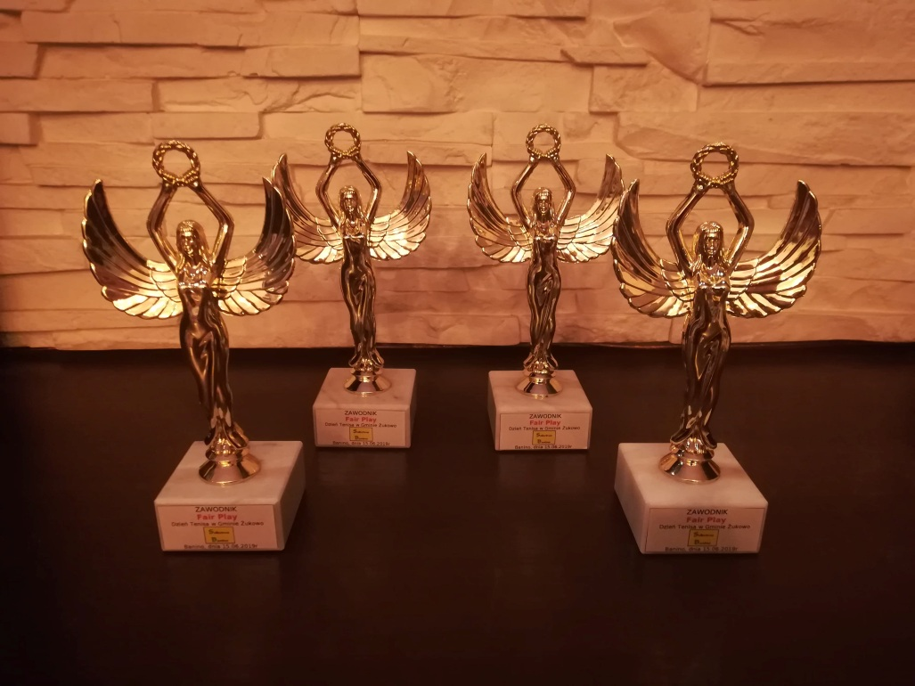
- Patronat i zakup nagród FAIR PLAY na Dzień Tenisa w Gminie Żukowo

Slide 17
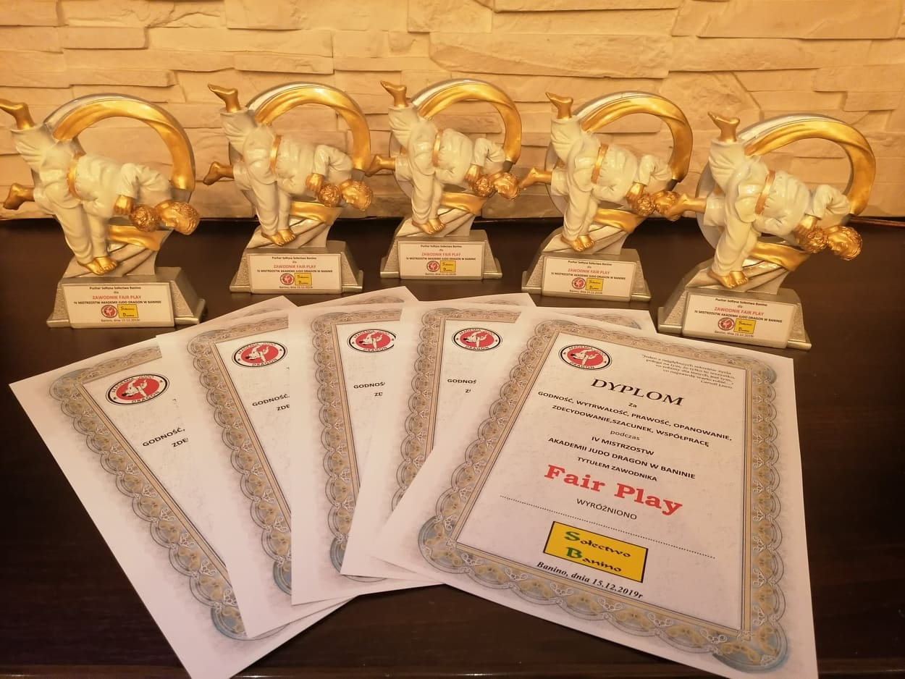
- Patronat i zakup nagród FAIR PLAY na IV MISTRZOSTWA AKADEMII JUDO DRAGON W BANINIE

Slide 18
- INWESTYCJE ZREALIZOWANE Z FS 2019
1. Zakup i montaż 9 opraw świetlnych wraz z słupami na ul. Rolniczej zgodnie z istniejącym projektem. 49 500
2. Zakup i montaż 3 opraw świetlnych wraz z słupami na ul. Źródlanej zgodnie z istniejącym projektem. (REALIZACJA W ROKU 2020) 16500
3. Zakup i montaż 5 opraw świetlnych wraz z słupami na ul. Pszennej zgodnie z istniejącym projektem. 27 500
4. Zakup i montaż 3 opraw świetlnych wraz z słupami na ul. Polnej zgodnie z istniejącym projektem. 16 500
5. Zakup i montaż 3 opraw świetlnych wraz z słupami na ul. Sportowej zgodnie z tworzonym projektem. (REALIZACJA W ROKU 2020) 16 500
6. Zakup i montaż 2 opraw świetlnych wraz z słupami na ul. Żeglarskiej zgodnie z istniejącym projektem. 11 000
7. Zakup i montaż 2 opraw świetlnych wraz z słupami na ul. Słonecznej zgodnie z istniejącym projektem. 11 000

Slide 19
8. Wykonanie projektu oświetlenia na ulicy Sportowej. 700mb 9 000
9. Wykonanie projektu oświetlenia na ulicy Rubinowej 1100mb 14 000
10. Wykonanie projektu oświetlenia na ulicy Wesołej. 500mb 6 000
11. Wykonanie projektu oświetlenia na ulicy Kubusia Puchatka. 1200mb 15 000
12. Wykonanie projektu oświetlenia na ulicy Bajecznej 1000mb 12 500
13. Wykonanie projektu oświetlenia na ulicy Halnej 450mb 5 000
14. Wykonanie projektu oświetlenia na ulicy Jasia i Małgosi włącznie z fragmentem ulicy Pszennej 1100mb 14 000
15. Wykonanie projektu oświetlenia na ulicy Miodowa i Miedziana 600mb 7 500
16. Wykonanie projektu oświetlenia na ulicy Ogrodowa 500mb 6 250

Slide 20
17. Wykonanie progu zwalniającego na ulicy Polnej na wysokości ulicy Letniej. 2952
18. Zakup i ułożenie płyt YOMB na ul. Słonecznej – 80mb – kontynuacja. 25 600
19. Modernizacja placu zabaw na ulicy Klonowej krawężnikowanie oraz wymiana gruntu pod placem zabaw 26 000
20. Zakup sprzętu służącego poprawie bezpieczeństwa i ochronie przeciwpożarowej mieszkańców:
ZAKUP 6 zestawów mundurów strażackich bojowych 21 000
21. Zakup nagród rzeczowych na dzień dziecka organizowany w Szkole Podstawowej w Baninie 1000

Slide 21
22. Zakup sprzętu sportowego do szkoły podstawowej w Baninie. 7 000
23. Zakup książek do biblioteki w szkole podstawowej w Baninie. 4 000
24. Koszty utrzymania strony internetowej www.radabanino.pl 420
25. Zakup choinki i ozdób świątecznych 1742,38
26. Organizacja festynu oraz imprez integracyjnych 5 000

Slide 22
- INWESTYCJE NIEZREALIZOWANE Z FS 2019
1. Prace przygotowawcze do budowy Skatepark 30 000
RAZEM: 363 044, 38zł

Slide 23
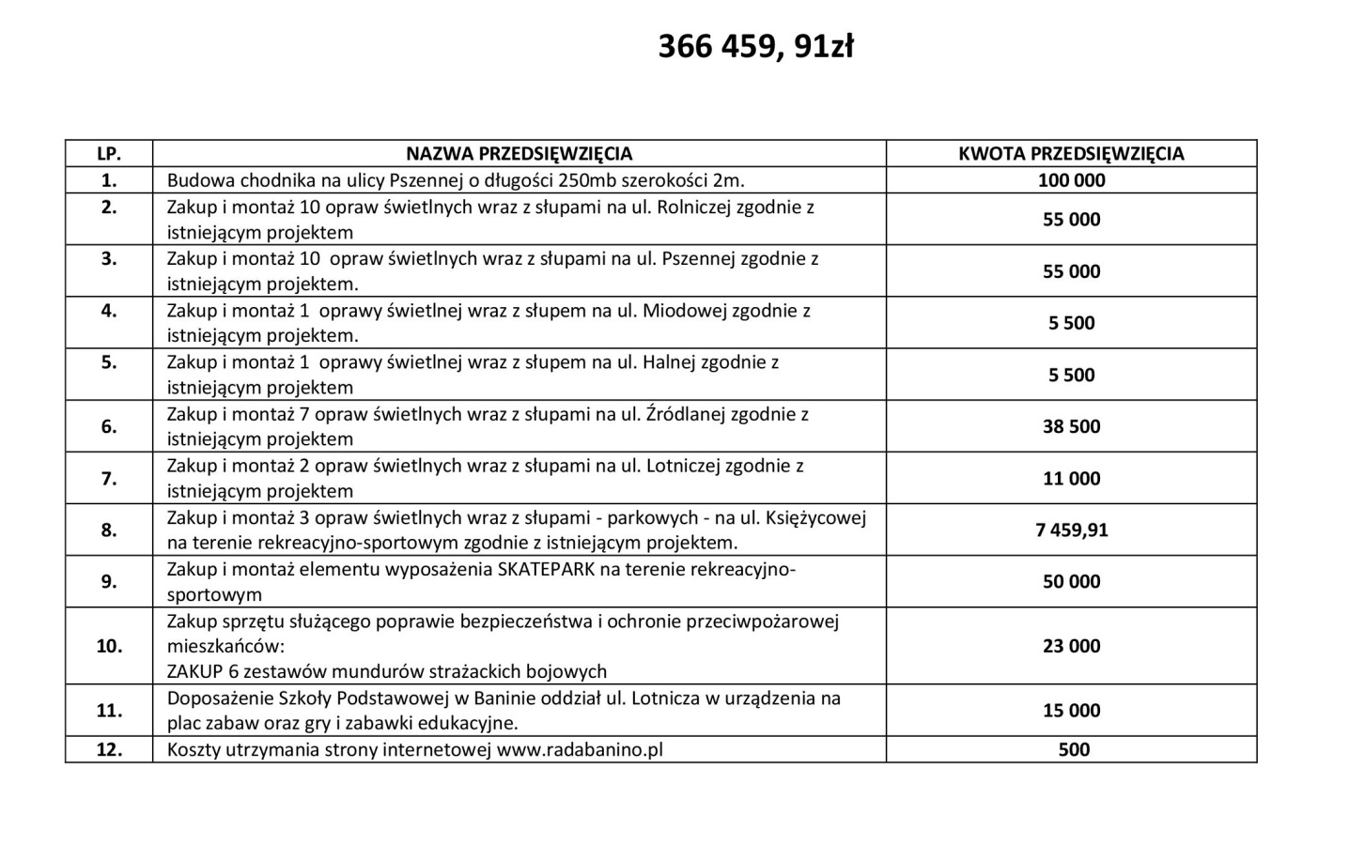
- Uchwalono Fundusz Sołecki na rok 2020

Slide 24

PLANY na rok 2020
Zapraszamy wszystkich Państwa do wspólnych prób zmienienia na lepsze naszego kawałka świata

Slide 25
Realizacja zieleni towarzyszącej na terenach Sołectwa Banino
  Plac zabaw ulica Klonowa
  Plac zabaw ulica Księżycowa
  Wzdłuż ulicy Lotniczej
  Tereny Szkoły podstawowej

Slide 26
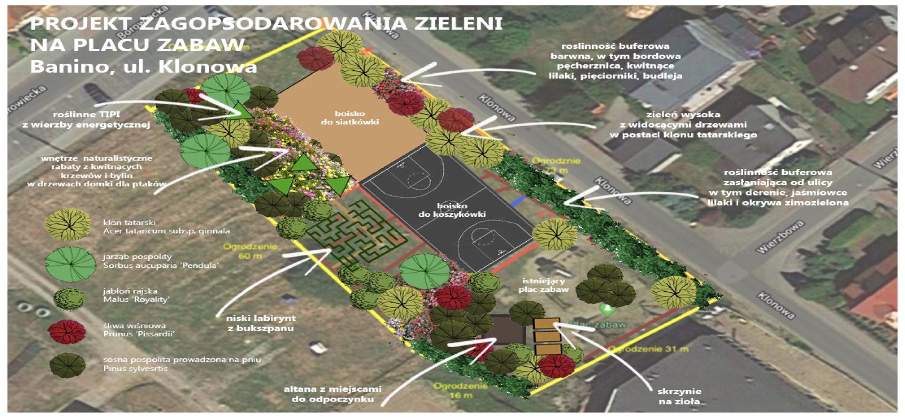
Realizacja zieleni towarzyszącej na terenach Sołectwa Banino

Slide 27
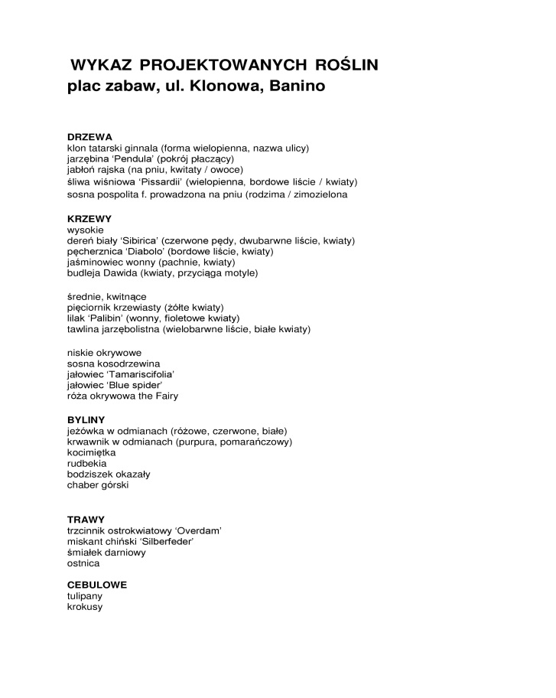
Realizacja zieleni towarzyszącej na terenach Sołectwa Banino

Slide 28
Planowane wydarzenia
21-28.03 - Wspólne sadzenie roślin i drzew na placu zabaw na ul. Klonowej
29.03 - Charytatywny kiermasz świąteczny - Sala Kultury św. Floriana
18.04 - Sprzątanie Świata
25.04-30.04 - Wspólne sadzenie roślin i drzew na terenie sportowo rekreacyjnym na ul. Księżycowej
Maj-Czerwiec - konkurs na najbardziej ukwiecony sklep, zakład usługowy, restaurację
26.09 - Wspólne sadzenie cebulek kwiatów
26.09-27.09 - Wspólne sadzenie roślin i drzew na terenie szkoły oraz na ulicy Lotniczej na ul. Księżycowej
24.10 - Plogging
11.11 - Bieg niepodległości po banińskich lasach
12.12 - Charytatywny kiermasz świąteczny
31.12 - Charytatywny bal sylwestrowy

Slide 29

KONIEC
soltysbanino@wp.pl
solectwobanino@wp.pl
www.radabanino.pl
www.facebook/solectwobanino

